Slide 1
Анализ работы
ШТАБА ВОСПИТАТЕЛЬНОЙ РАБОТЫ
БОУ СОШ №35 МО Динской район
за 2019/2020 учебный год

Slide 2
Цели и задачи воспитательной работы на 2020-2021 учебный год
Цель воспитательной работы школы:
Создание условий для саморазвития и самореализации личности обучающегося, его успешной социализации, социально-педагогическая поддержка становления и развития высоконравственного, ответственного, творческого, инициативного, компетентного гражданина
- проведение воспитательной, досуговой деятельности,
- развитие и социальная защита обучающихся в школе и по месту жительства;
- содействие охране их прав,
- проведение профилактической работы по предупреждению правонарушений несовершеннолетних,
- обеспечение межведомственного взаимодействия.

Slide 3
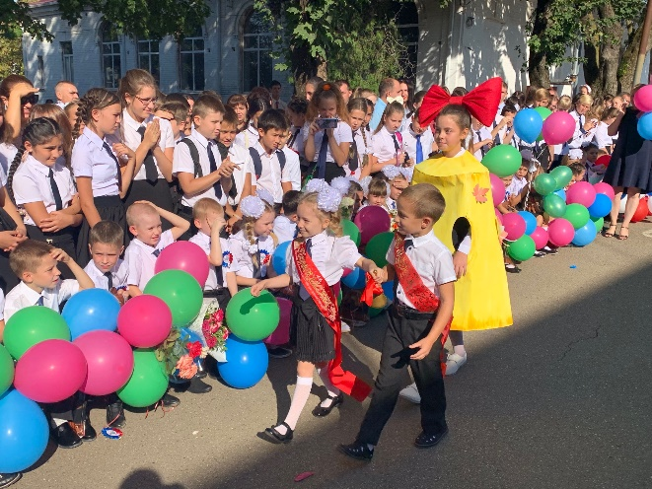
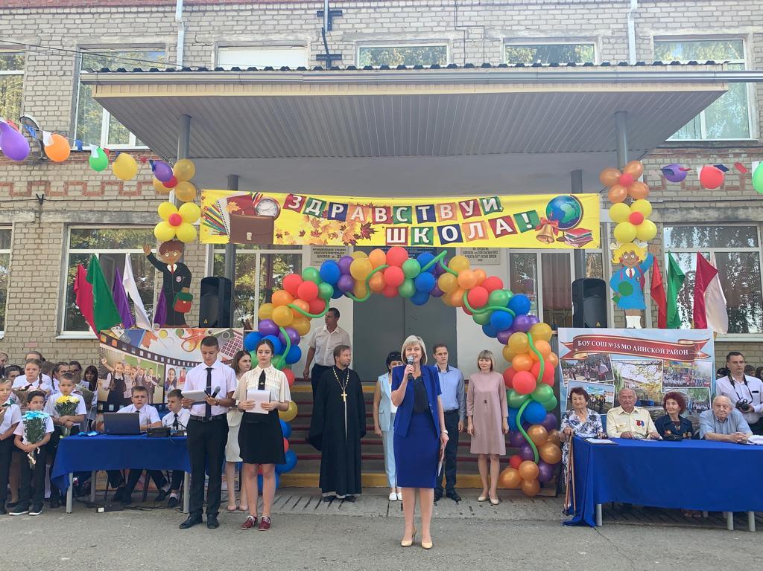
Цели и задачи
воспитательной работы:
НАПРАВЛЕНИЯ:
- Гражданско-патриотическое воспитание
- Нравственно-эстетическое воспитание
- Физкультурно - оздоровительное воспитание
- Профессионально - трудовое воспитание
- Ученическое самоуправление
- Профилактическое
- Работа с родителями
- Работа ШВР, Совета профилактики
- Работа МО классных руководителей
- Внеурочная занятость;
- Лето - 2020.

Slide 4
Проекты, которые реализуются в школе с 2019/2020 года:
направления национального проекта «Социальная активность» БОУ СОШ №35 МО Динской район пилотная школа района для внедрения модели волонтерского отряда
Региональный проект «Час духовности»
Региональный проект «Марш памяти юных»
Всероссийский проект «Культурный норматив школьника»
Всероссийский проект «Имя Героя»
Всероссийский проект «Самбо в школу»

Slide 5
участники проекта:
педагоги
школьники
потенциальные
организаторы
добровольческой
деятельности
учащиеся школы,
в возрасте с 14 лет

Slide 6
Сформированы волонтёрские отряды:
«ДариДобро» и «Волонтеры Победы»
Основными направлениями деятельности волонтерских отрядов являются:
оказание социально-бытовых услуг нуждающимся;
помощь ветеранам войны и труда;
помощь инвалидам и пожилым людям;
участие в организации досуговой деятельности учащихся;
благоустройство памятных мест;
благоустройство территории станицы и школы;
информационное обеспечение деятельности отряда;
- сотрудничество с государственными и общественными учреждениями по реализации плана деятельности;
Цель: развивать у учащихся высокие нравственные качества путём пропаганды идей добровольного труда на благо общества и привлечения, учащихся к решению социально значимых проблем (через участие в патриотических, социальных, экологических, гуманитарных, культурно-образовательных, просветительских и др. проектах и программах).

Slide 8
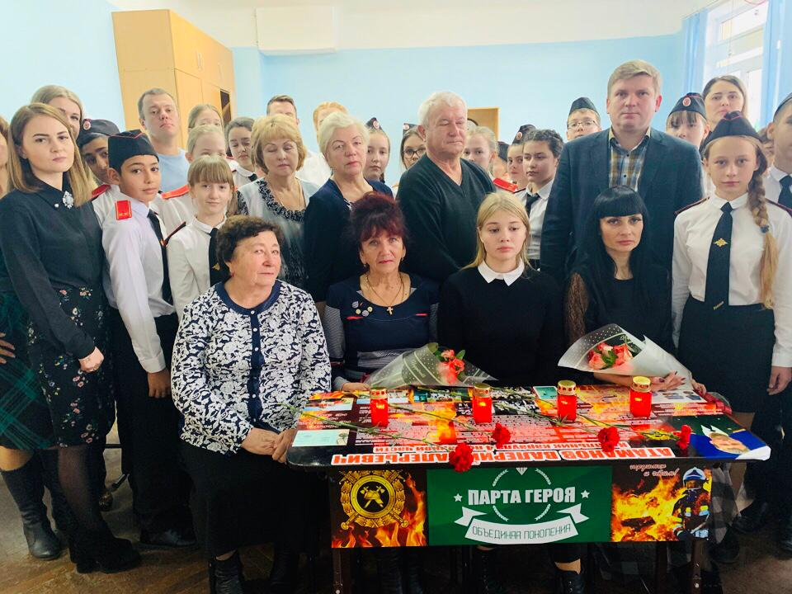
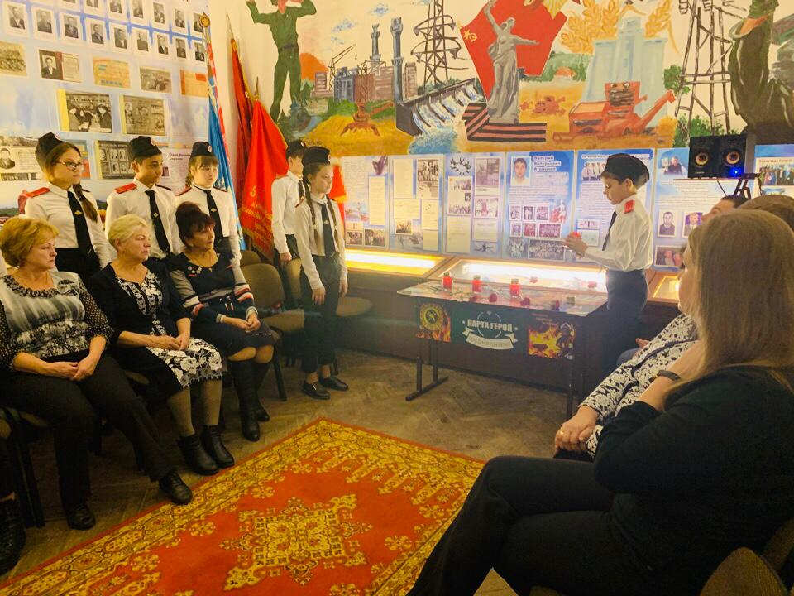
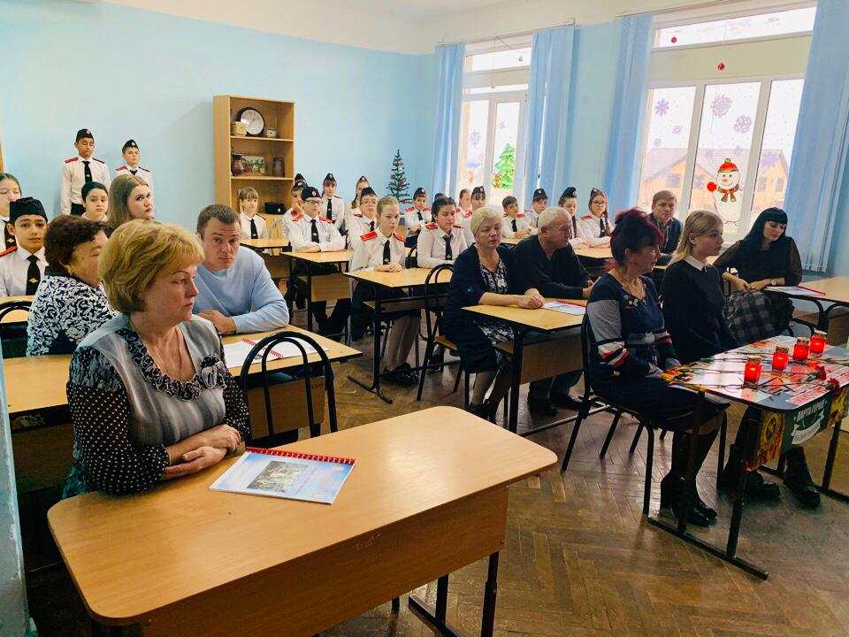

Slide 9
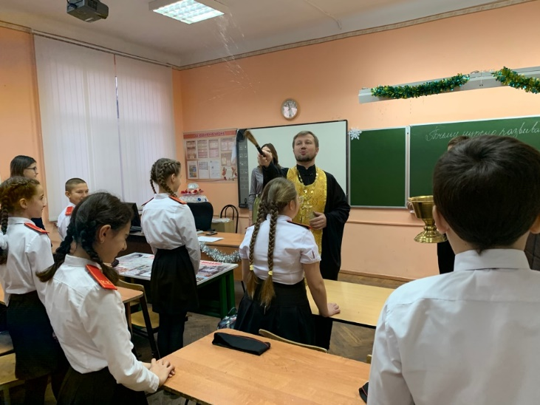
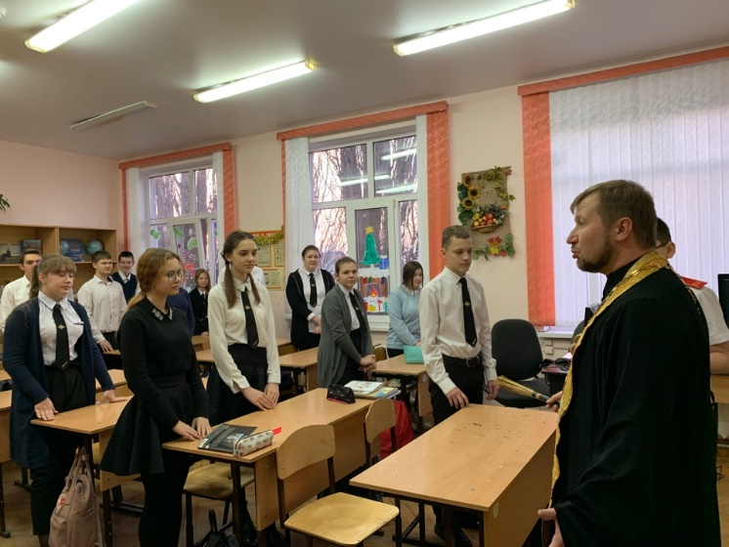
Час Духовности:
«Самбо в школу»

Slide 10
Суть проекта – в усвоении нормативного объема знаний об искусстве через интерактивное погружение в культурные практики. Планируется, что ученики будут посещать выставки, спектакли, музеи, а затем делится своими впечатлениями.
Нормативный режим участия в культурных мероприятиях в рамках «КНШ»:
-Блок «Культпоход» 7 мероприятий и 7 выездов (спектакли, концерты, выставки, кинопрокаты, экскурсии (в т.ч. виртуальные), фестивали, радиоспектакли и т.д.)
-Блок «Культурный клуб» 3 мероприятия каждый месяц по каждому направлению (литература, изобразительное искусство, архитектура, народная культура, музыка, театр, кинематограф). мастер-классы, встречи, беседы, интервью с деятелями культуры (писателями, поэтами, артистами, художниками и др.), квесты, игры, викторины по произведениям искусства, вечера (литературные, музыкальные, культурные и т.п.), флэш-мобы, путешествия, спектакли, кинопоказы, лекции-семинары и др.
-Блок «Цифровая культура» для обеспечения удаленного доступа к произведениям искусства, в том числе из списка рекомендованных, на специализированных порталах о культуре, представлены лучшие образцы. Виды организации взаимодействия с произведениями культуры: аудио-, видеозаписи спектаклей, театральных постановок, концертов, концертных номеров, кинофильмов, встреч, литературных вечеров, выступлений артистов, выставок, экскурсий и др.

Slide 11
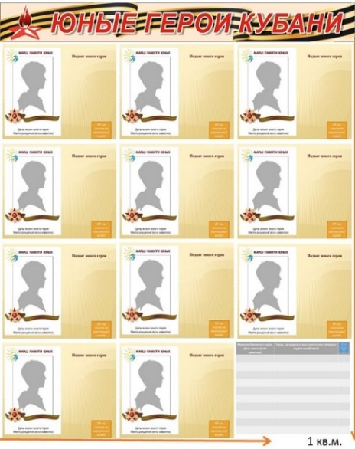
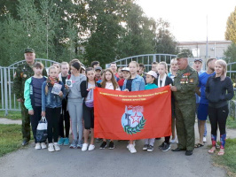
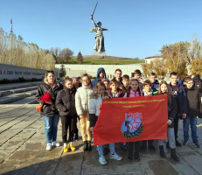
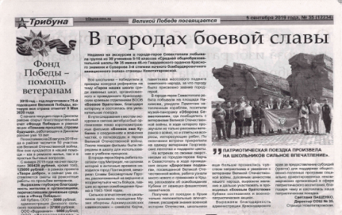
В рамках реализации проекта «Марш памяти юных», благодаря участию в данном конкурсе наша школа вступила в очередной конкурс Президентских грантов, чтобы получить возможность оборудовать мемориальную экспозицию, куда войдут портреты юных героев, описание их подвига и QR-код страницы героя в виртуальном музее. Таким образом, информация о подвиге будет визуализирована в реальной и виртуальной форме.

Slide 12
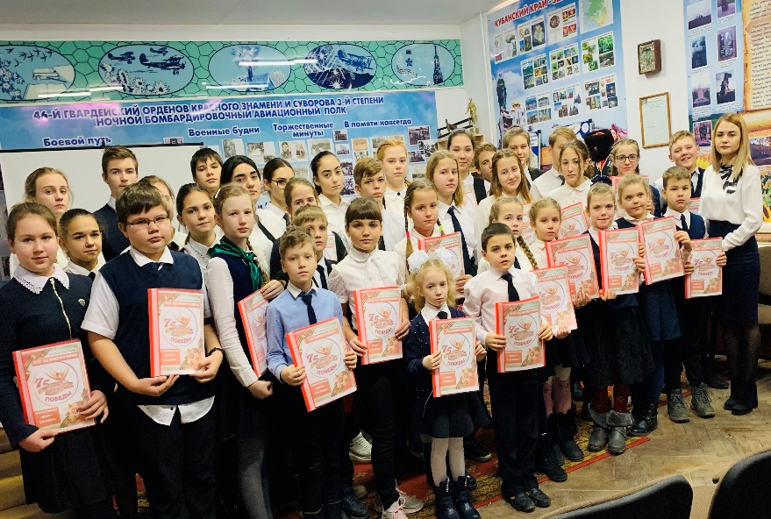
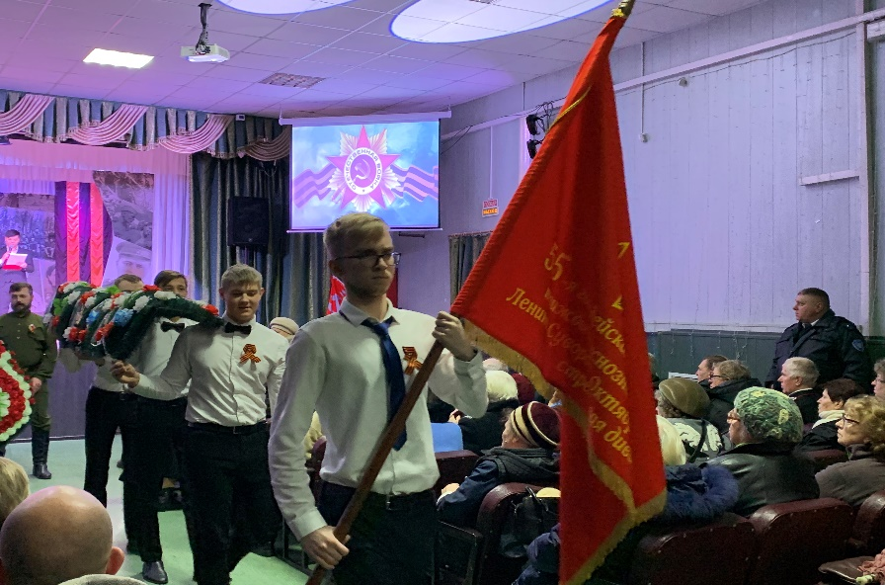
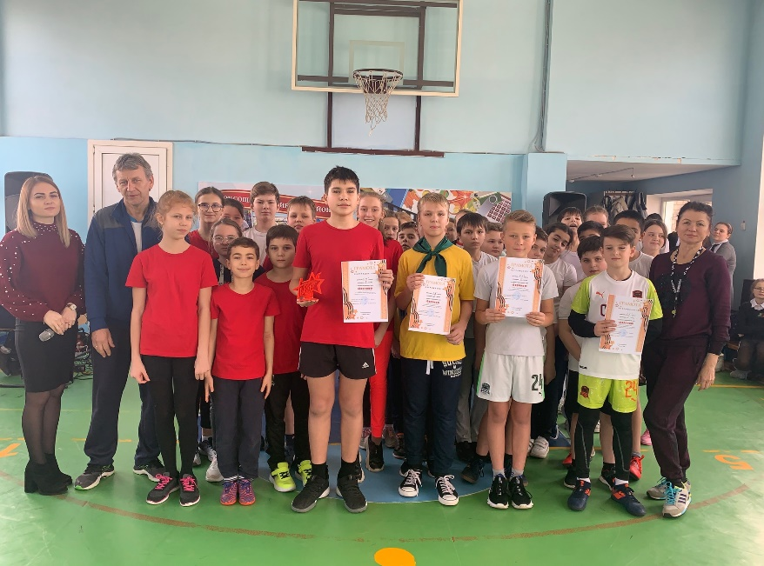
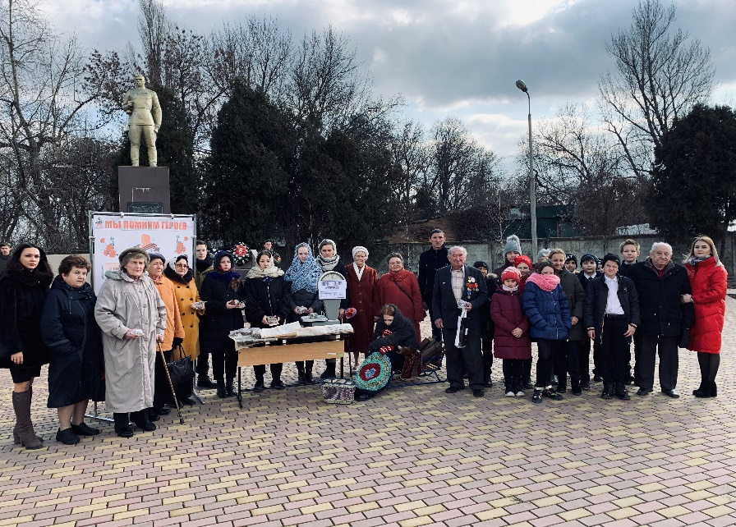
ГРАЖДАНСКО-ПАТРИОТИЧЕСКОЕ ВОСПИТАНИЕ

Slide 13
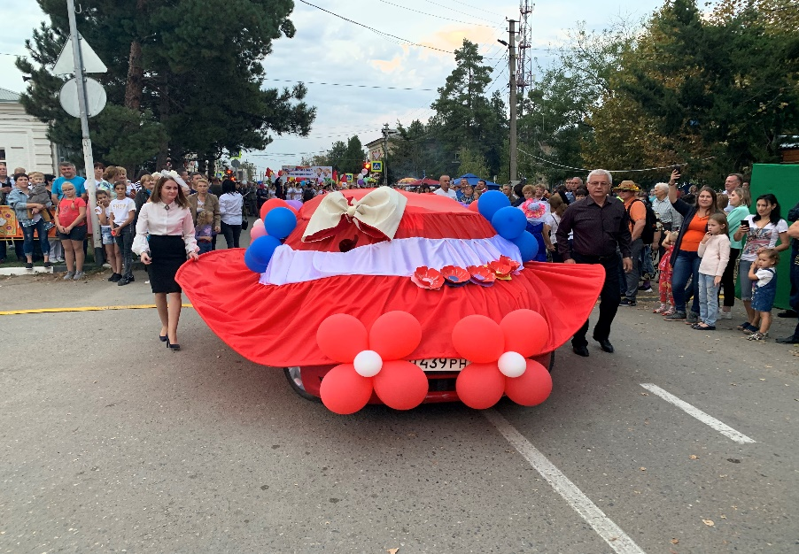
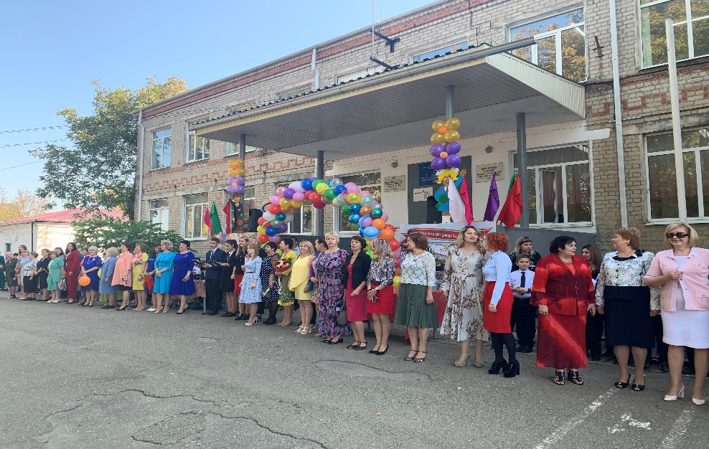
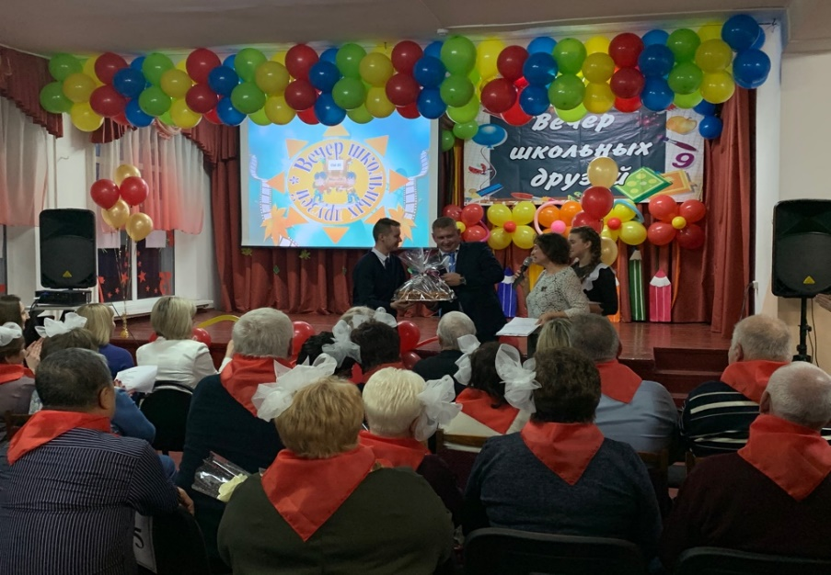
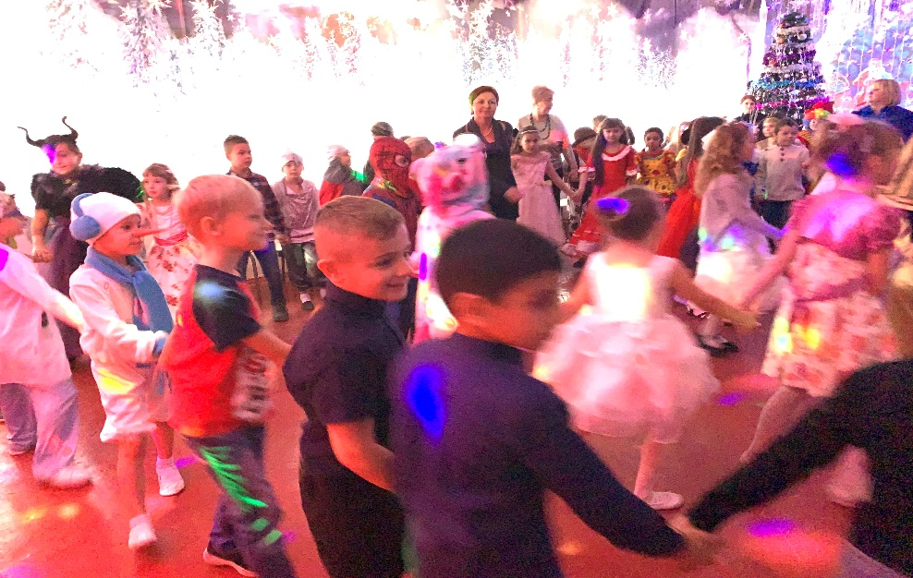
НРАВСТВЕННО-ЭСТЕТИЧЕСКОЕ ВОСПИТАНИЕ:

Slide 14
Рейтинг классов по степени
активного участия в жизни школы:
Место | Начальная школа | Средняя школа | Старшая школа
1 место | 2г, 2а | 5г | 10б
2 место | 1б | 6б | 8в
3 место | 1а | 6в | 8б
Если сравнить результаты с прошлым годом, то видно, что лидерство сохранили те же классы что и в прошлом году, и соответственно последние те же что и в прошлом году. Поэтому традиционно лучшими классными руководителями являются: Городицкая Л.И., Качалова С.В., Скопец И.Н., Терентьева И.Г., Сырых З.Л., Стецюк С.Ю., Мялина О.Н., Курочкина Л.Е., Бреус Н.Э.
Особенно хотелось выразить благодарность следующим классным руководителям: Овчинниковой Е.Г., Казаковой З.Ю., Чистяковой Л.Л., Стройкиной И.Ю., Агабекян Н.А., Кваша М.Ю., Кравченко Е.А. Чернова А.С.

Slide 15
Рейтинг участия в конкурсах
2019-2020 год
Несмотря на увеличение призовых мест и количества участников конкурсов и соревнований, подготовкой занимаются далеко не все педагоги школы. Наибольшее число участников, призёров и победителей подготовили:
№ | ФИО учителя | Количество призовых мест
 | Чиркунова Т.И. | 14 победителей и 20 призеров
 | Терентьева И.Г. | 3 победителя и 5 призеров
 | Чистякова Л.Л. | 3 победителя и 1 призер
 | Адамян Г.М. | 2 победителя
 | Рыбалкина Ю.М. | 1 победитель
 | Городицкая Л.И. | 2 призера
 | Кваша М.Ю. | 2 призера
 | Коротких И.В. | 2 призера
 | Тимохина Д.Н. | 1 призер
 | Стецюк С.Ю. | 1 призер

Slide 16
ФИЗКУЛЬТУРНО-ОЗДОРОВИТЕЛЬНОЕ ВОСПИТАНИЕ:
Зональный этап: 4 победители, 15 призеры
Муниципальный этап: 3 победители
СПОРТИВНЫЕ СОРЕВНОВАНИЯ:
районные детские спортивные игры «Спорт против наркотиков» АМО Динской район | Призеры
мини-футбол 9-11 классы | зональный этап призеры
мини-футбол 7-8 классы | зональный этап призеры
мини-футбол 5-6 классы | зональный этап призеры
баскетбол 9-11 классы мальчики | зональный этап призеры
баскетбол 5-6 классы девочки | зональный этап призеры
баскетбол 5-6 классы мальчики | зональный этап призеры
баскетбол 7-8 классы девочки | зональный этап победители
баскетбол 7-8 классы мальчики | зональный этап призеры
Веселые старты 1-2 классы | зональный этап призеры
муниципальный этап Всекубанского турнира по настольному теннису среди учащихся общеобразовательных организаций на Кубок губернатора Краснодарского края | победители
XII Всекубанская спартакиада по игровым видам спорта среди учащихся ОУ «Спортивные надежды Кубани», баскетбол 7-8 классы девочки | зональный этап победители
XII Всекубанская спартакиада по игровым видам спорта среди учащихся ОУ «Спортивные надежды Кубани», баскетбол 7-8 классы мальчики | зональный этап победители
XII Всекубанская спартакиада по игровым видам спорта среди учащихся ОУ «Спортивные надежды Кубани», баскетбол 5-6 классы девочки | муниципальный этап призеры
XII Всекубанская спартакиада по игровым видам спорта среди учащихся ОУ «Спортивные надежды Кубани», баскетбол 7-8 классы девочки | муниципальный этап победители
XII Всекубанская спартакиада по игровым видам спорта среди учащихся ОУ «Спортивные надежды Кубани», баскетбол 7-8 классы мальчики | муниципальный этап призеры
Всекубанский турнир по плаванию на Кубок губернатора Краснодарского края в командном зачете | победители
волейбол 7-8 классы девочки | зональный этап победители
волейбол 7-8 классы девочки | муниципальный этап победители
волейбол 9-11 классы девочки | зональный этап победители
волейбол 9-11 классы мальчики | зональный этап призеры
волейбол 9-11 классы девочки | муниципальный этап Победители
волейбол 5-6 классы мальчики | зональный этап призеры
волейбол 5-6 классы девочки | зональный этап победители
волейбол 5-6 классы девочки | муниципальный этап Победители
баскетбол 9-11 классы девочки | зональный этап призеры
XII Всекубанская спартакиада по игровым видам спорта среди учащихся ОУ «Спортивные надежды Кубани», волейбол 7-8 классы девочки | зональный этап победители
XII Всекубанская спартакиада по игровым видам спорта среди учащихся ОУ «Спортивные надежды Кубани», волейбол 9-11 классы девочки | зональный этап победители
XII Всекубанская спартакиада по игровым видам спорта среди учащихся ОУ «Спортивные надежды Кубани», волейбол 9-11 классы девочки | муниципальный этап призеры
XII Всекубанская спартакиада по игровым видам спорта среди учащихся ОУ «Спортивные надежды Кубани», баскетбол 5-6 классы девочки | зональный этап победители
Итого: зональный этап: 5 победители, 12 призеры
Муниципальный этап: 3 победители, 3 призеры

Slide 17
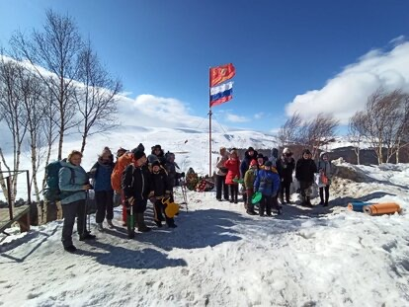
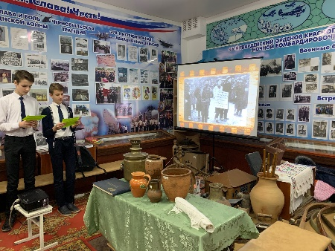
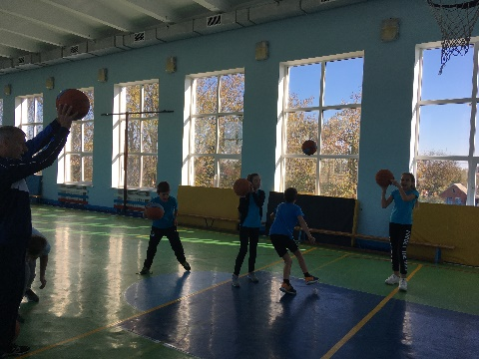
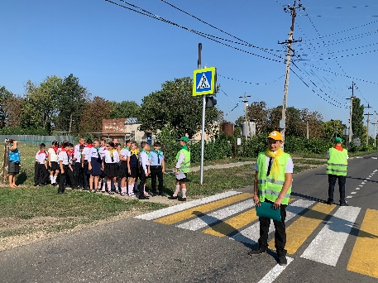
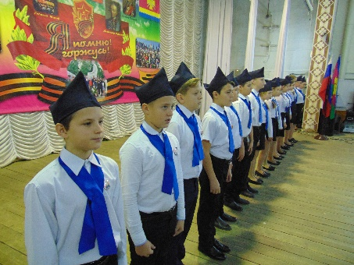
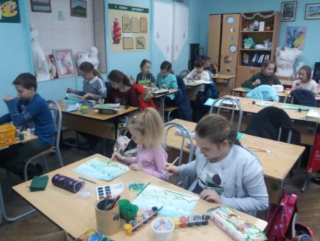
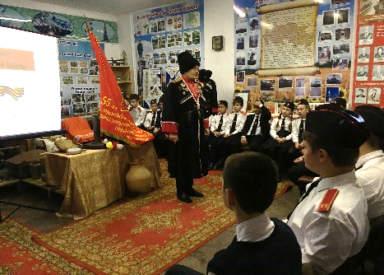
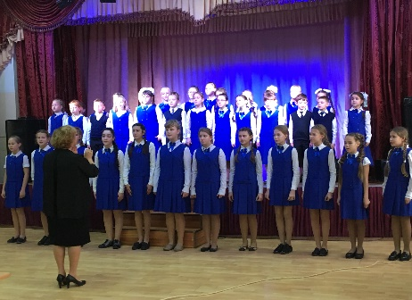
Занятость учащихся школы
в школьном дополнительном образовании
за 2019-2020 учебный год
92 кружка ФГОС, 3 спортсекции
Учебный год | Всего учащихся | Занято в кружках и секциях |  |  | % занятий по школе
 |  | УДО | ФГОС | ДО
2018-2019 | 1237 | 498 | 987 | 295 |  | 79%
2019-2020 | 1064 | 354 | 926 | 314 |  | 87%
«Туризм»
«Музей»
«Спортсекции»
«ЮИД»
«Жуковцы»
«Волшебная кисть»
«Казачата»
«Акварель»

Slide 18
ПРОФИЛАКТИЧЕСКОЕ НАПРАВЛЕНИЕ:
2019-2020 учебный год:
административных нарушений – 0
преступлений -0
- на учете КДН – 1 (+1), ОПДН – 3 (-1), ВШК – 6 (+5), «особый контроль» – 11.
- неблагополучных семей на учете – 0, на школьном контроле стоит 7 семей (+6).
социально-опасная семья – 0 (-1)
«потеряшки» – 3 (+3)
- случаев суицида – нет
-задержано по невыполнению закона Краснодарского края № 1539 - 2 человека (-2).
В целях профилактики проводятся:
акция «Законопослушный ученик»
акция «Сообщи, где торгуют смертью»
профилактические беседы, классные часы
Рейды ДНД
акции ЗОЖ

Slide 19
ЛЕТО-2020:
Важной составляющей системы воспитательной работы школы является летняя кампания. В связи с пандемией (коронавирус) в 2019-2020 учебном году в течение лета функционировали следующие формы отдыха и оздоровления детей:
- вечерняя тематическая площадка (30 чел., июнь, июль)
- летние дневные тематические площадки – дистанционный формат
- виртуальные экскурсии по музеям России, края
- онлайн-конкурсы (фотоконкурс «Моменты лета в кадре!»; конкурс видеороликов «Читаем Есенина»; фотоконкурс "В ОБЪЕКТИВЕ - РОМАШКА!" и т.д.)
- онлайн-беседы (ПДД, ЖД, Безопасность в сети Интернет и т.д.)
 | 2017-18 | 2018-2019 | 2019-2020
Всего учащихся в школе | 1142 | 1237 | 1064
Трудоустроено через ЦЗН | 47 | 10 | 0
 | 2017-18 | 2018-2019 | 2019-2021
Всего учащихся в школе | 1142 | 1237 | 1064
ЛДП/ЛТО | 140+20 | 180+21 | 0
 | 2017-18 | 2018-2019 | 2019-2021
Всего учащихся в школе | 1142 | 1237 | 1064
Спорт/Экопл | 90/621 | 130/642 | 0

Slide 20
ВЫВОДЫ:
план на 2019-2020 год выполнен на 100%, воспитательная система эффективна. Общешкольные мероприятия, конкурсы, акции доходят до своей цели.
-школа стала победителем районных и краевых конкурсов и инициатив: профилактике ПАВ, творческих и художественных конкурсов.
-учавствует в спортивно-массовых мероприятиях, однако результативность низкая, хотелось бы больше побед.
-организованна внеурочная, деятельность дополнительное образование в школе и секции.
-количество экскурсионных поездок и туристических походов уменшилось в два раза, для расширения культурообразовательного пространства детей.
-увеличился объем работы по взаимодействию и привлечению специалистов других ведомств, для профилактической работы по разным направлениям.
- уменшилось количество нарушителей закона Краснодарского края№1539, увеличилось количество состоящих на внутришкольном учете.
-поднялся высоконравственный и патриотический уровень учащихся в связи с празднование 74-летия Победы. Проведенные акции показали об увеличении чувств толерантности, милосердия, сострадания. Проводился мониторинг участия классных коллективов во внеклассной школьной деятельности.

Slide 21
ЗАДАЧИ НА 2020-2021 учебный год:
1.Организация работы по профилактике безнадзорности и правонарушений;
2.Организация работы по профилактике суицида среди несовершеннолетних.
3. Выявление детей и семей, находящихся в трудной жизненной ситуации и социально опасном положении, выявление и сопровождение семей в которых дети проживают с не родными родителями (профилактика насилия и жестокого обращения с детьми)
4.Организация занятости обучающихся, в том числе и находящихся в трудной жизненной ситуации и социально опасном положении, в работу кружков и спортивных секций, социокультурных центров района, детских и молодежных организаций;
Реализация закона Краснодарского края «О мерах по профилактике безнадзорности и правонарушений несовершеннолетних»
Психологическая диагностика, помощь и поддержка учащихся школы.
В план работы ШВР на 2019-2020 учебный год предлагается внести вопросы: об патриотическом образовании в школе, о работе по исполнению Закона №1539-КЗ, о проведении общешкольных мероприятий, о работе с родителями, об организации дополнительного образования на базе школы, о работе профилактике наркомании, табакокурения, суицида среди несовершеннолетних.

Slide 22
Спасибо
за внимание!

